Slide 1
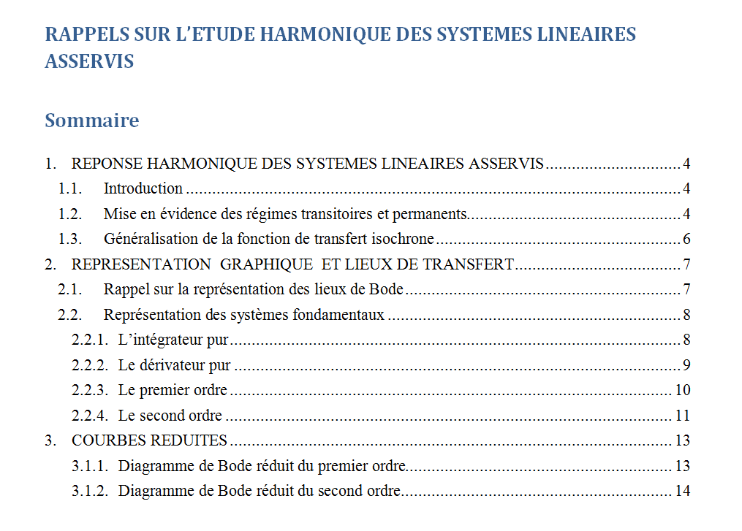

Slide 2


Modélisation et mise en équations
L’étude des systèmes automatiques est présentée ici en déroulant un processus bien défini
Transformées de Laplace
Recherche de la fonction de transfert
Etude des critères de performance : Pour une consigne d’entrée
A l’origine, le modèle est obtenu à partir des équations régissant le système dynamique ou à partir d’identifications expérimentales préalables
Expression de la FTBF
Réponse en fréquence
Réponse temporelle
Plan de
Bode
Le but est d’évaluer et d’améliorer les performances de Stabilité, de Précision et de Rapidité du système.
Stabilité
rapidité
précision
  assurées ?

Slide 3


Modélisation et mise en équations
Identification d’un système réel
L’étude des systèmes automatiques est présentée ici en déroulant un processus bien défini
Transformées de Laplace
Recherche de la fonction de transfert
Etude des critères de performance : Pour une consigne d’entrée
Etude des critères de performance : Pour une consigne d’entrée
A l’origine, le modèle est obtenu à partir des équations régissant le système dynamique ou à partir d’identifications expérimentales préalables
Expression de la FTBF
Réponse en fréquence
Réponse temporelle
Plan de
Bode
Le but est d’évaluer et d’améliorer les performances de Stabilité, de Précision et de Rapidité du système.
Stabilité
rapidité
précision
  assurées ?

Slide 4

Modélisation et mise en équations
Modélisation et mise en équations
Identification d’un système réel
Identification d’un système réel
Transformées de Laplace
L’étude des systèmes automatiques est présentée ici en déroulant un processus bien défini
Transformées de Laplace
Recherche de la fonction de transfert
Etude des critères de performance : Pour une consigne d’entrée
A partir de la FTBF**
Réponse en fréquence*
Expression de la FTBF
Réponse temporelle
A l’origine, le modèle est obtenu à partir des équations régissant le système dynamique ou à partir d’identifications expérimentales préalables
Réponse temporelle
** Systèmes bouclés ou non
* Systèmes bouclés
Plan de Laplace
(lieu des pôles)
Plan de
Bode
Le but est d’évaluer et d’améliorer les performances de Stabilité, de Précision et de Rapidité du système.
Stabilité
rapidité
précision
  assurées ?

Slide 5
Modélisation et mise en équations
Modélisation et mise en équations
Identification d’un système réel
Identification d’un système réel
Transformées de Laplace
L’étude des systèmes automatiques est présentée ici en déroulant un processus bien défini
Transformées de Laplace
Recherche de la fonction de transfert
Recherche de la fonction de transfert
Etude des critères de performance : Stabilité - Précision - Rapidité
Etude des critères de performance : Pour une consigne d’entrée
A partir de la FTBF**
Réponse en fréquence*
Expression de la FTBF
Réponse temporelle
A l’origine, le modèle est obtenu à partir des équations régissant le système dynamique ou à partir d’identifications expérimentales préalables
Réponse temporelle
Plan de Laplace
(lieu des pôles)
Plan de
Bode
** Systèmes bouclés ou non
* Systèmes bouclés
Le but est d’évaluer et d’améliorer les performances de Stabilité, de Précision et de Rapidité du système.
Stabilité
rapidité
précision
  assurées ?
Stabilité
rapidité
précision
  assurées ?
Non
Non
Choix et réglages
des Correcteurs
Choix et réglages
des Correcteurs
P.
P.
P.I.
P.I.
P.D.
P.D.
P.I.D.
P.I.D.
P. Proportionnel
I. Intégral
D. Dérivé

Slide 6
Modélisation et mise en équations
Identification d’un système réel
L’étude des systèmes automatiques est présentée ici en déroulant un processus bien défini
Transformées de Laplace
Recherche de la fonction de transfert
Etude des critères de performance : Pour une consigne d’entrée
A partir de la FTBF**
Réponse en fréquence*
Expression de la FTBF
Réponse temporelle
A l’origine, le modèle est obtenu à partir des équations régissant le système dynamique ou à partir d’identifications expérimentales préalables
Réponse temporelle
Plan de Laplace
(lieu des pôles)
Plan de
Bode
** Systèmes bouclés ou non
* Systèmes bouclés
Le but est d’évaluer et d’améliorer les performances de Stabilité, de Précision et de Rapidité du système.
Stabilité
rapidité
précision
  assurées ?
Non
Choix et réglages
des Correcteurs
Oui
P.
P.I.
P.D.
P.I.D.
Prise en compte
des perturbations
P. Proportionnel
I. Intégral
D. Dérivé
Non
Précision
assurée ?
Non
Choix et réglages
des Correcteurs
Oui
Oui
Mise en place des réglages sur le système

Slide 8
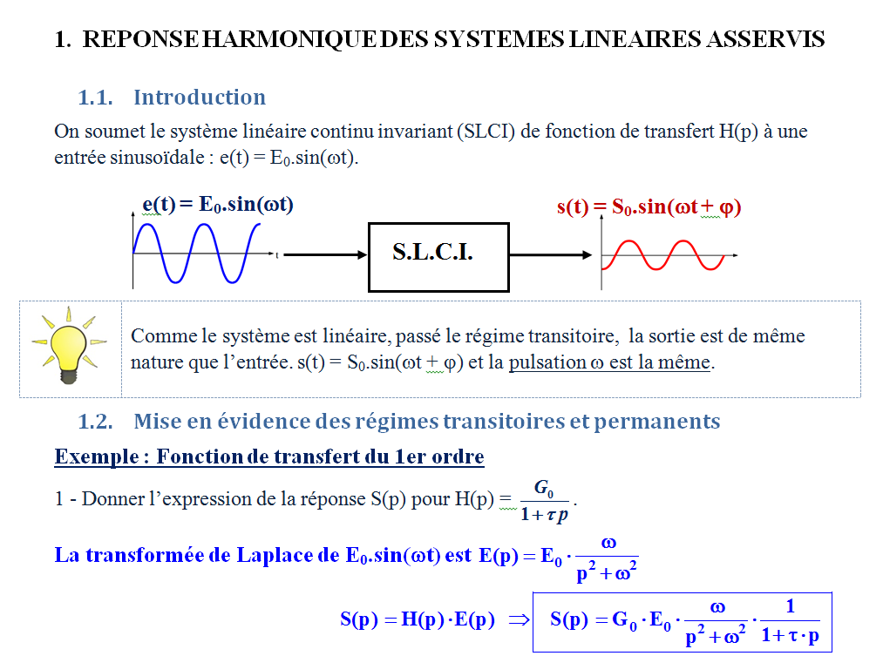

Slide 9
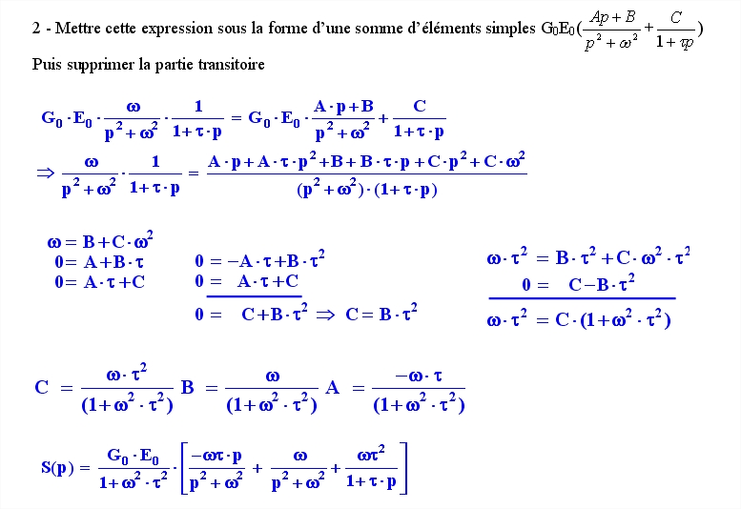

Slide 10
On supprime la composante de régime transitoire
Régime permanent
Régime transitoire

Slide 11
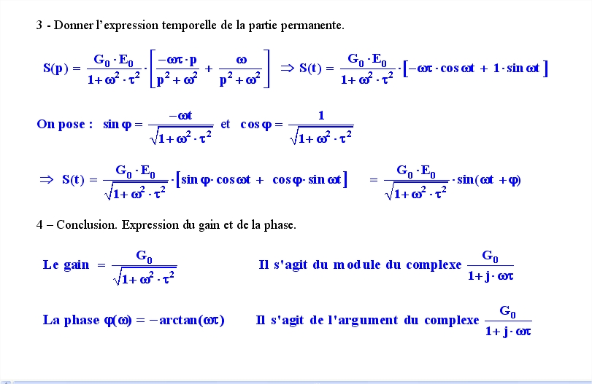
τ

Slide 12
τ
On appelle le complexe ainsi trouvé,
G₀
la transmittance isochrone
1 + j.ωτ

Slide 13




Conclusion :
pour obtenir le gain et la phase pour un système dont la fonction de transfert isomorphe est donnée,
On détermine la fonction isochrone en remplaçant la variable " " par " "
Pour chaque valeur particulière de ,
On calcule le module du complexe ainsi obtenu :
c'est le gain de la fonction de transfert pour cette valeur de
On calcule l’argument du complexe ainsi obtenu :
c'est la phase de la fonction de transfert pour cette valeur de

Slide 14
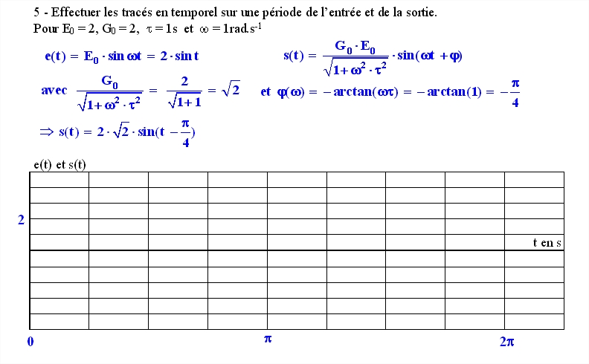
4
0

Slide 15
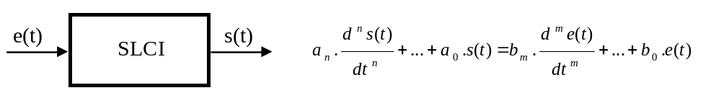
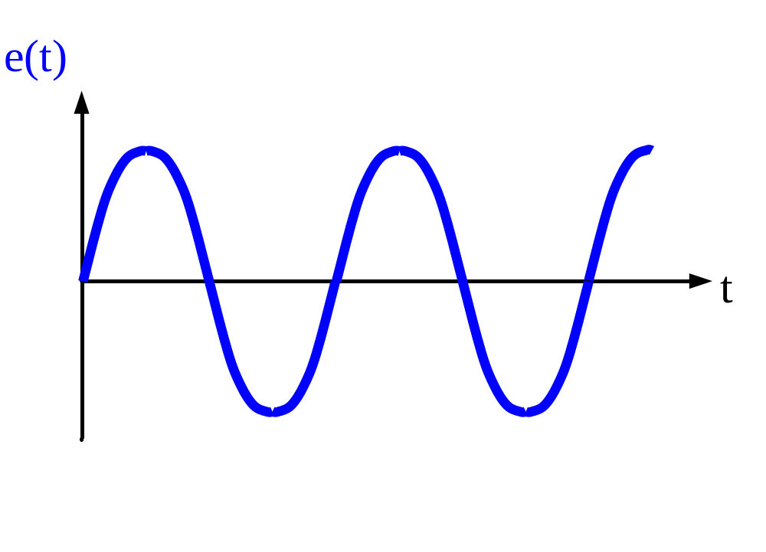
Synthèse animée
e(t) = E0.sin(Ω.t)

Slide 16
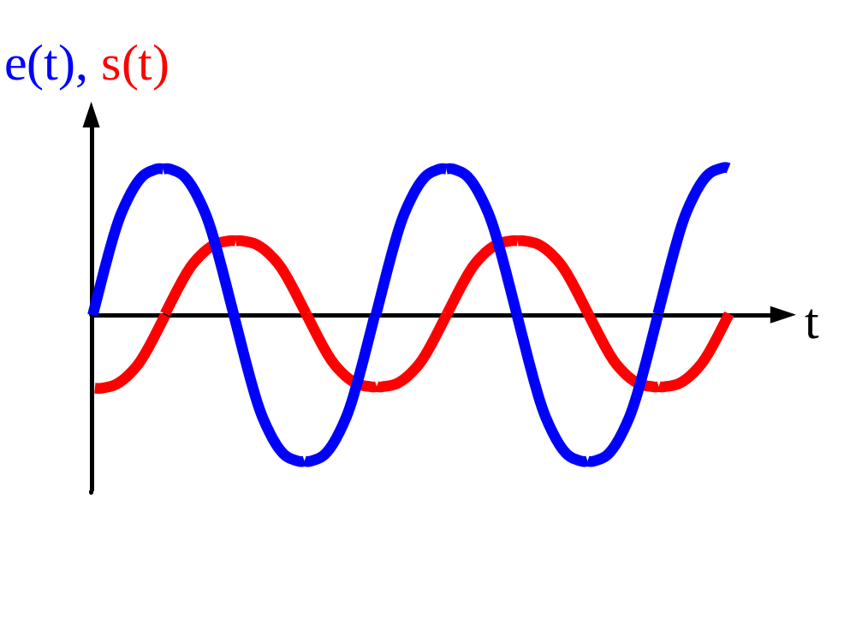
Synthèse animée
e(t) = E0.sin(Ω.t)
s(t) = S0.sin(Ω.t + φ)

Slide 17
Synthèse animée
e(t) = E0.sin(Ω.t)
s(t) = S0.sin(Ω.t + φ)
On appelle réponse harmonique, la sortie s(t) en régime permanent d’un système soumis à une entrée e(t) périodique (sinusoïdale par exemple).

Slide 18
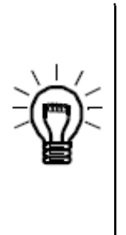
Synthèse animée
On peut caractériser l’effet du système uniquement avec deux grandeurs
e(t) = E0.sin(Ω.t)
s(t) = S0.sin(Ω.t + φ)

Slide 19
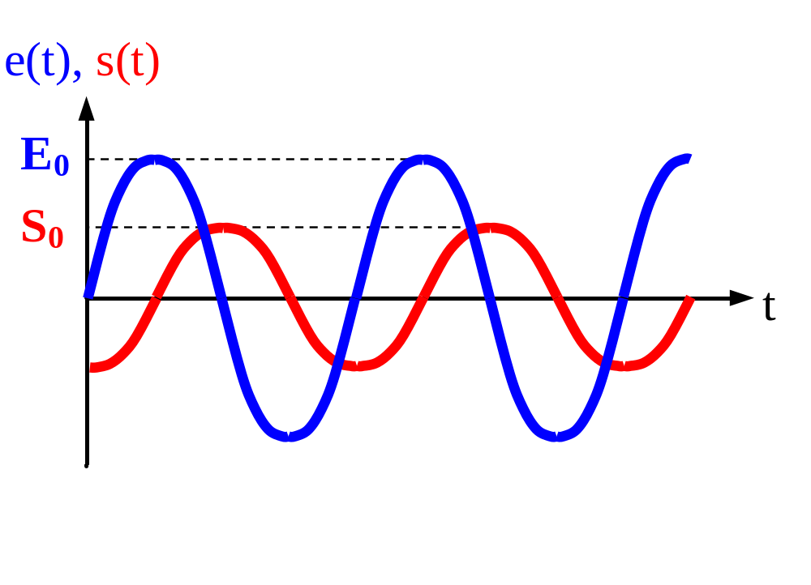
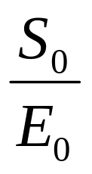
Synthèse animée
On peut caractériser l’effet du système uniquement avec deux grandeurs
e(t) = E0.sin(Ω.t)
s(t) = S0.sin(Ω.t + φ)
Le rapport des amplitudes appelé gain du système et qui représente l’amplification du système

Slide 20
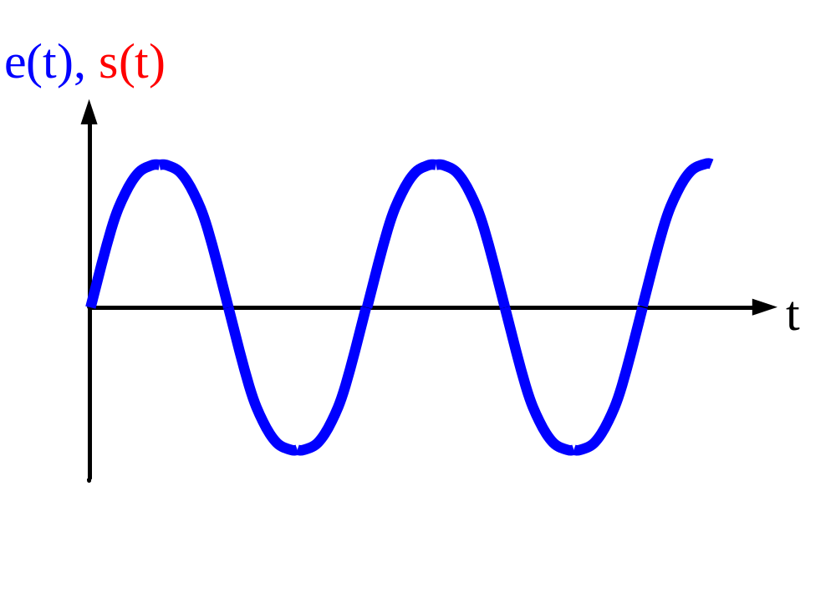
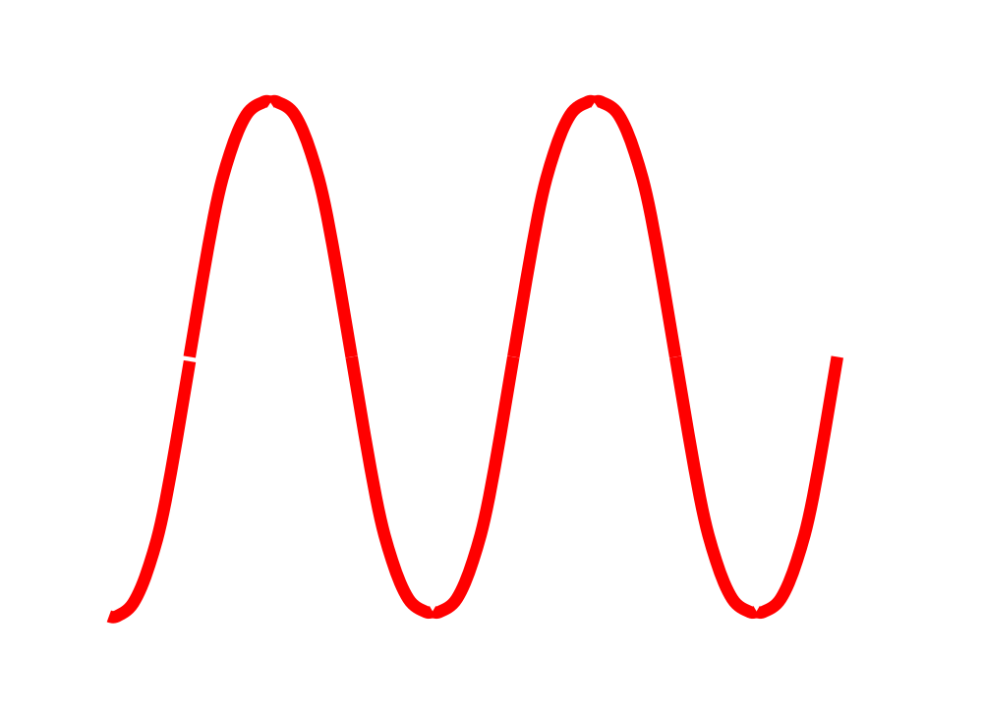
Synthèse animée
Le rapport des amplitudes appelé gain du système et qui représente l’amplification du système

Slide 21
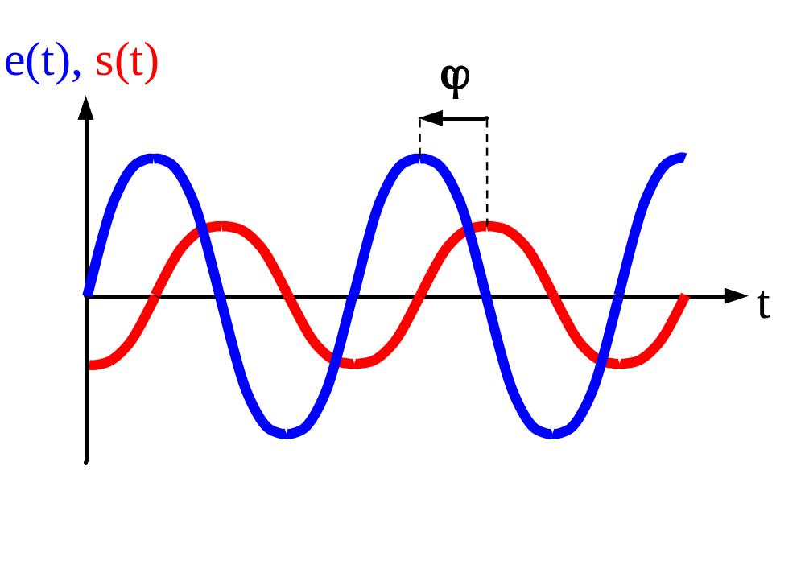
Synthèse animée
On peut caractériser l’effet du système uniquement avec deux grandeurs
e(t) = E0.sin(Ω.t)
s(t) = S0.sin(Ω.t + φ)
Le déphasage φ appelé phase et qui représente le décalage de s(t) par rapport à e(t)

Slide 22
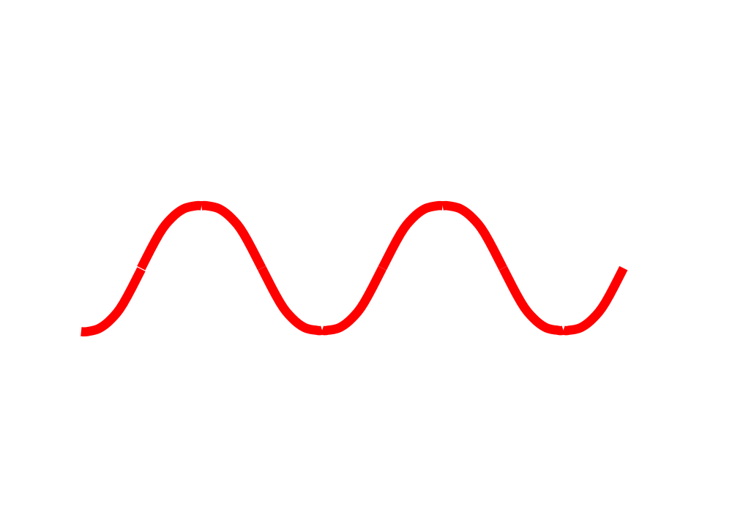
Synthèse animée
Le déphasage φ appelé phase et qui représente le décalage exprimé en degrés (ou radians) de s(t) par rapport à e(t)

Slide 23
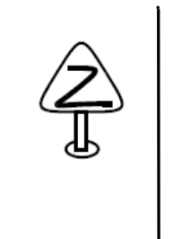
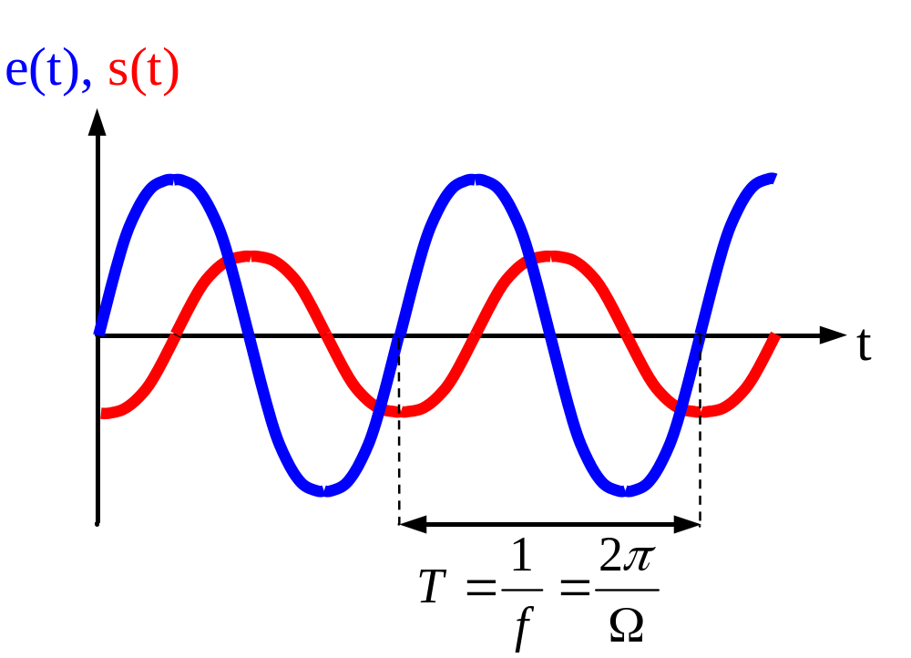
Synthèse animée
Les courbes e(t) et s(t) dessinées ne sont valables que pour la pulsation Ω du signal d’entrée.
e(t) = E0.sin(Ω.t)
s(t) = S0.sin(Ω.t + φ)

Slide 25
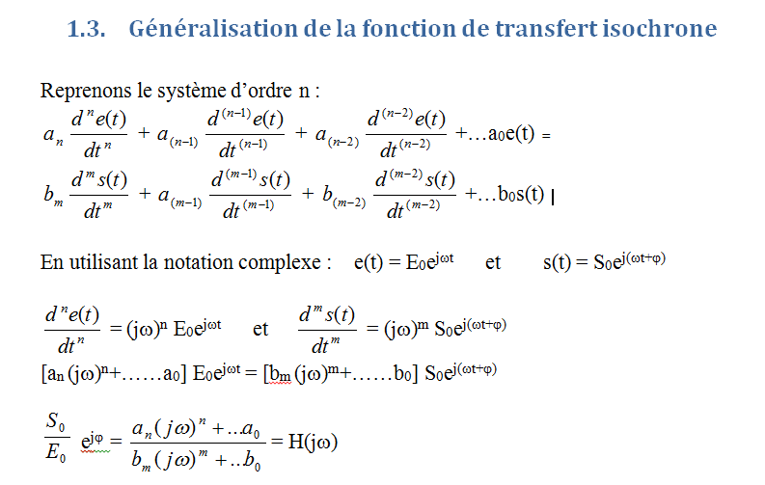

Slide 26
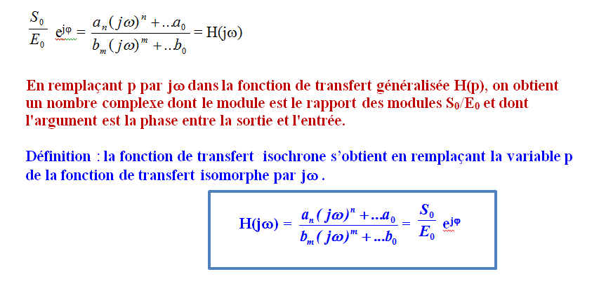
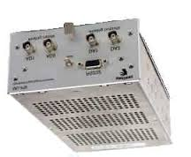

Slide 28
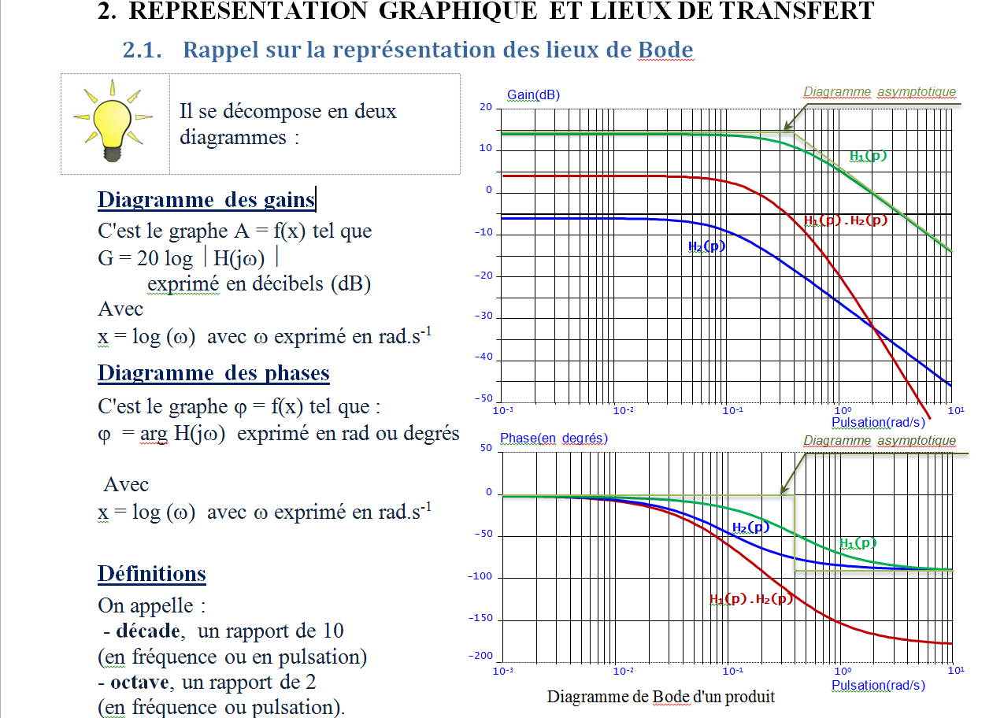

Slide 29
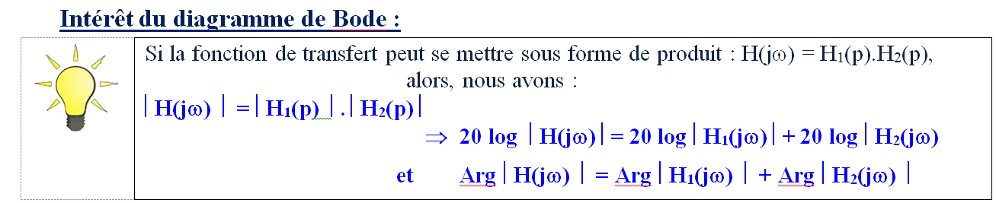
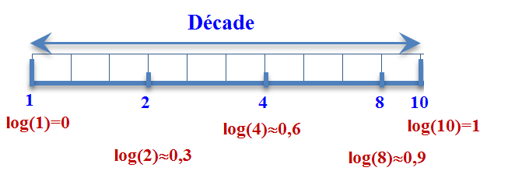

Slide 30
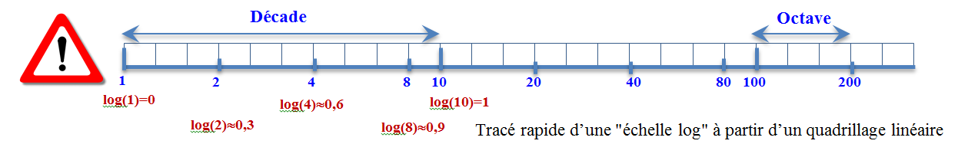
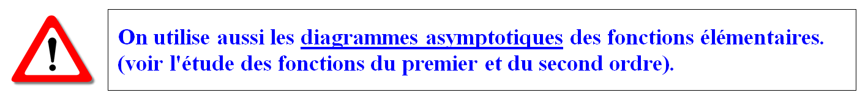

Slide 31
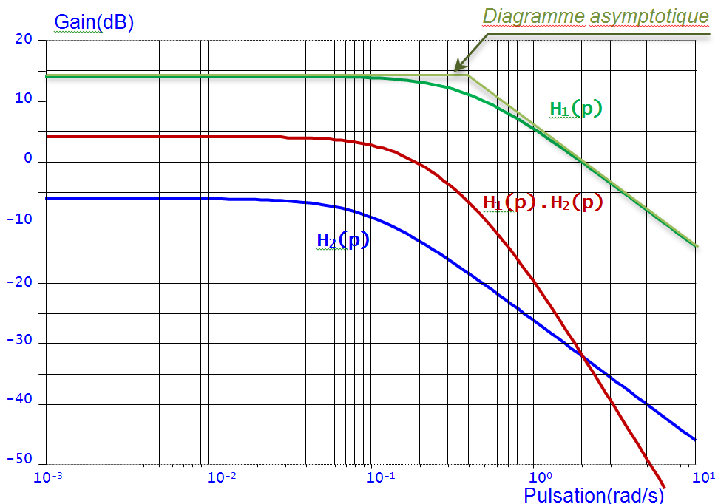
14dB
0dB
+4dB
-6dB
-33dB
-33dB

Slide 32
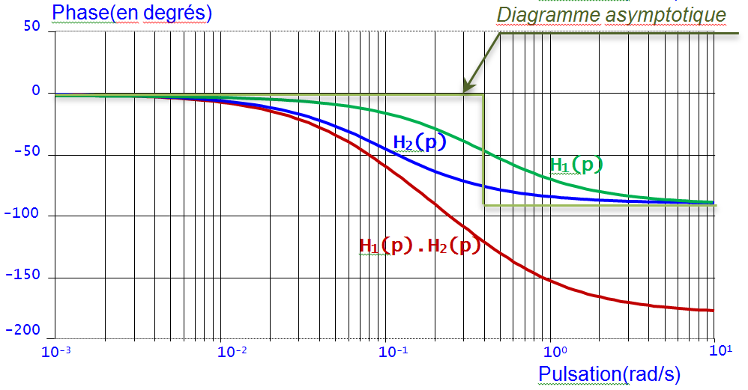
-45°
-75°
-90°
-90°
-120°
-180°

Slide 34
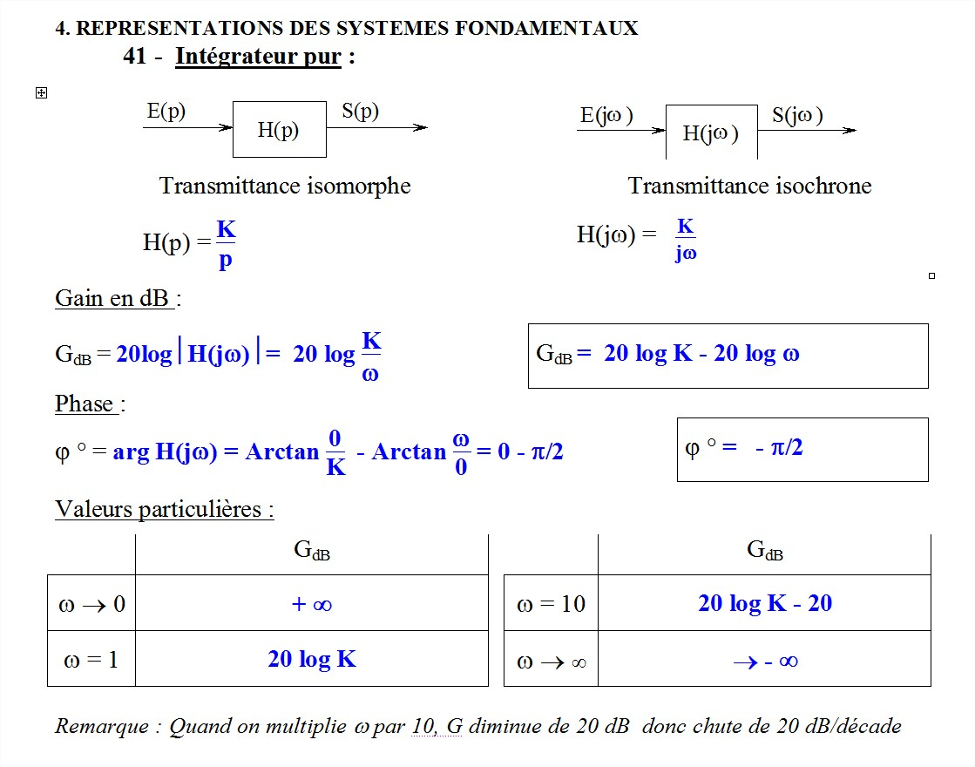

Slide 35
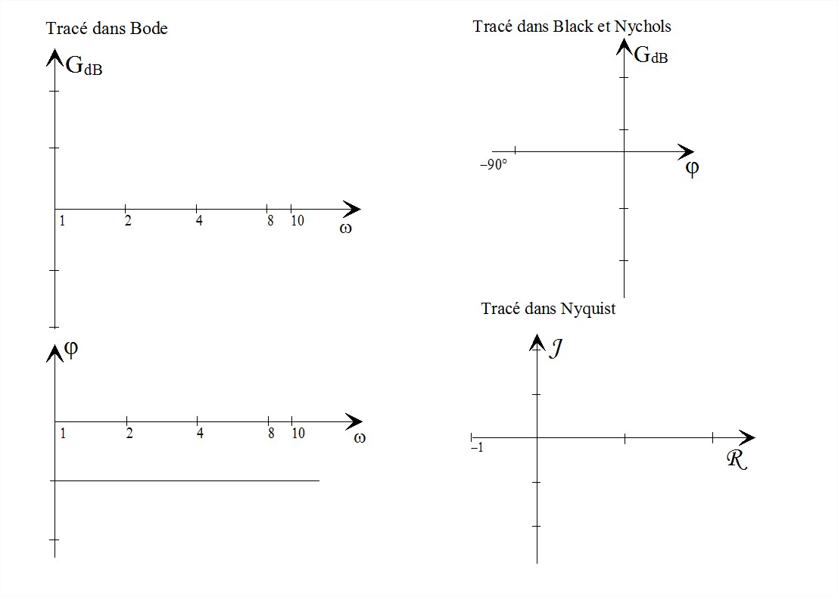
20
K
10
p
ω = K
-20dB
20log(K)
1 décade
?
-90
-180

Slide 37
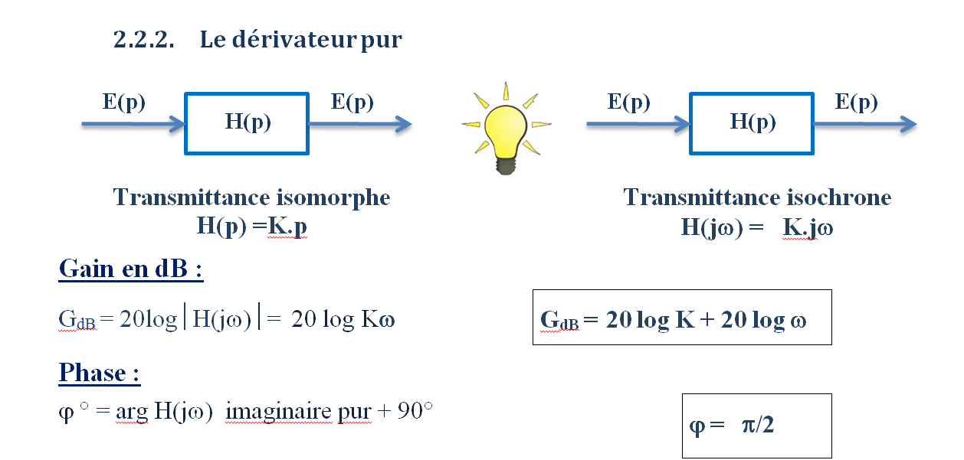

Slide 38
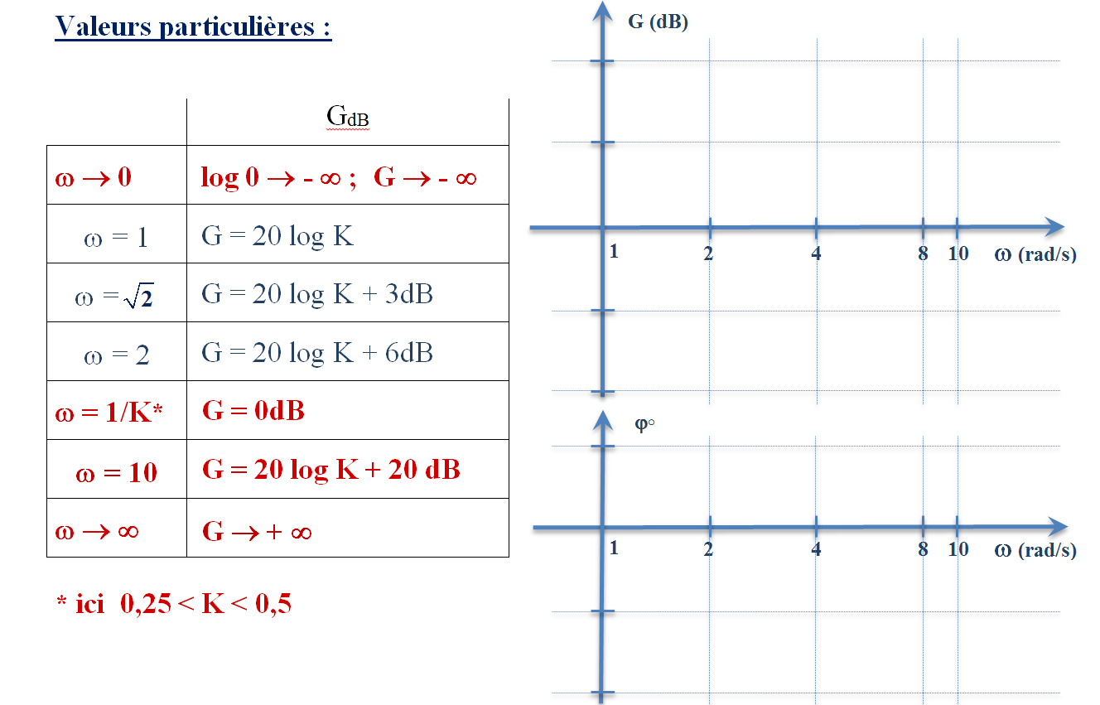
H(jω) = K. jω
20
1 décade
10
ω = 1/K
+20dB
20log(K)
-10
-20
?
+90
-90
-180

Slide 40
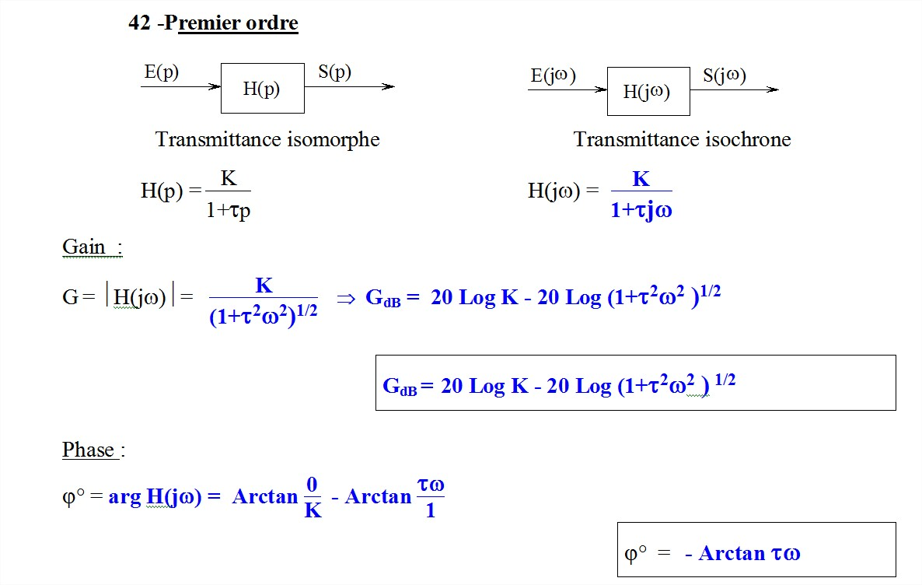
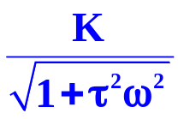
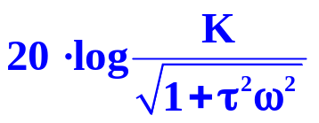


Slide 41
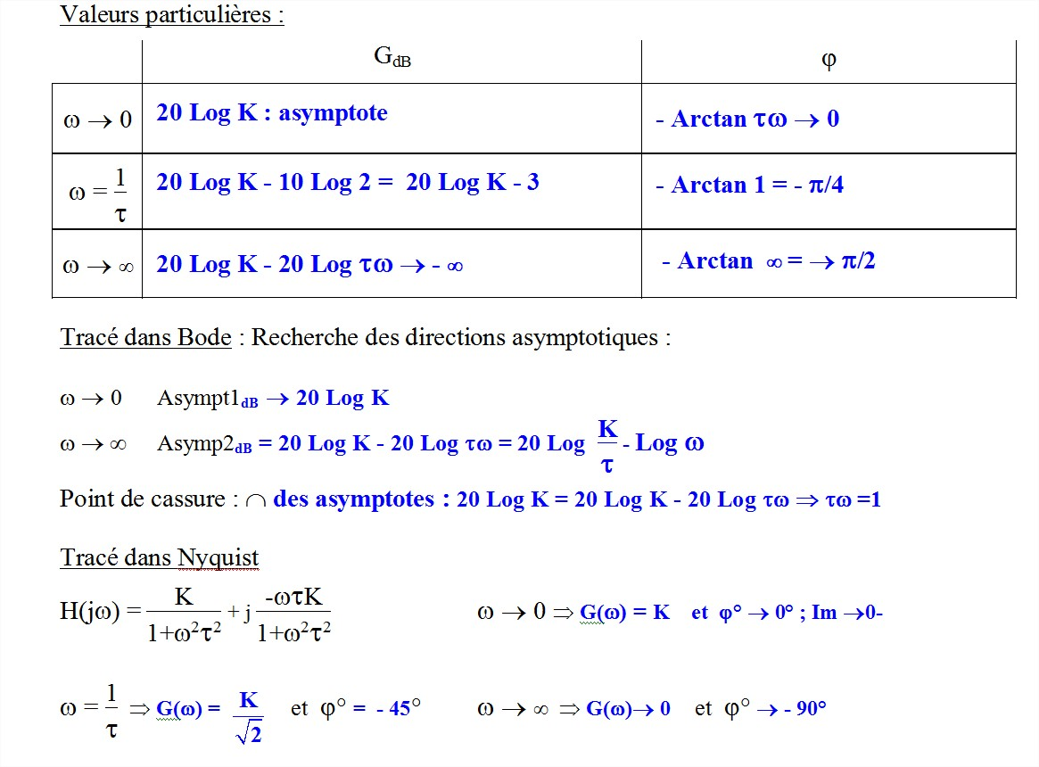

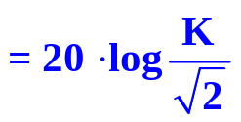
20.logK
= 20.logK - 3dB
- ∞
-π/2
= 20.logK
20.log K - 20.log ωτ
20.log K = 20.log K - 20.log ωτ
⇒ ωτ = 1

Slide 42
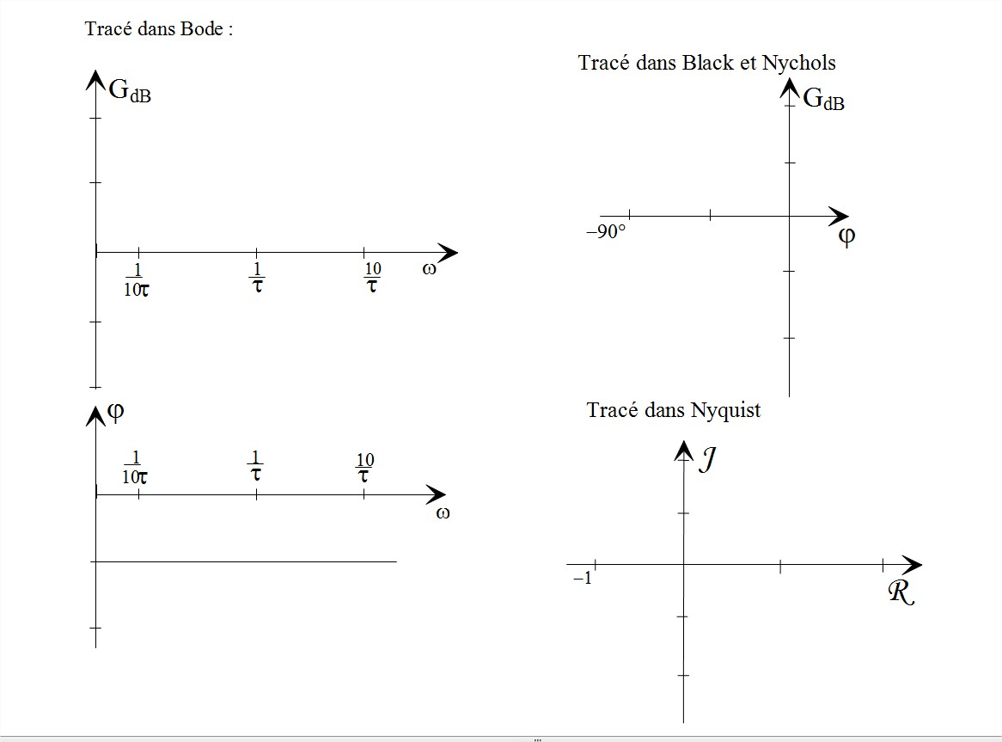
20
Diagramme asymptotique de gain
20log(K)
Courbe de gain
10
-3dB
-20dB
1 décade
1 décade
Courbe de phase
0°
≈ +5°
Droite voisine
-45°
-90°
Diagramme asymptotique de phase

Slide 44
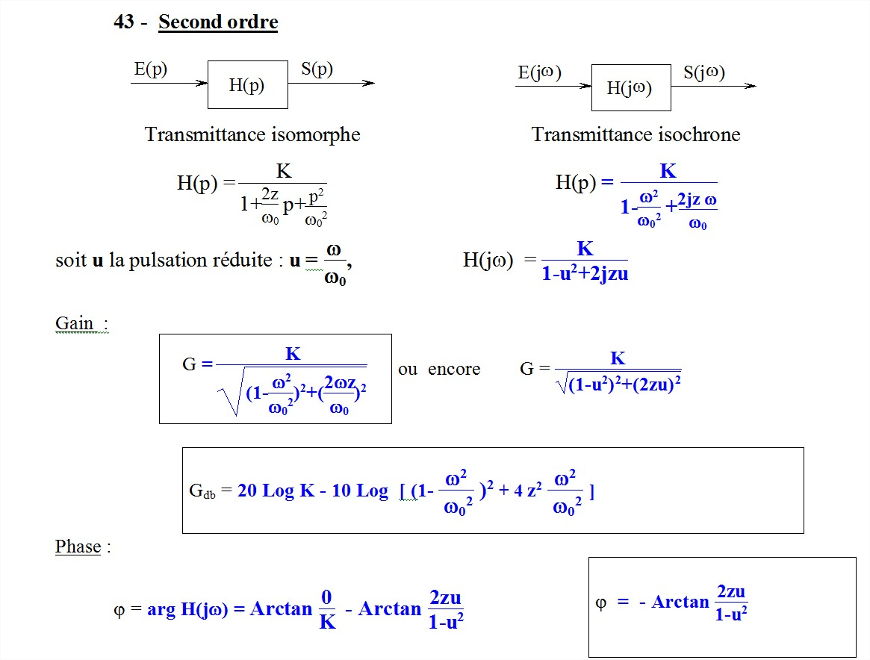
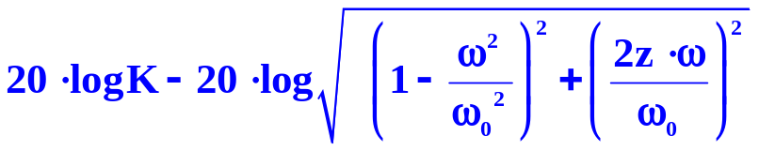

Slide 45
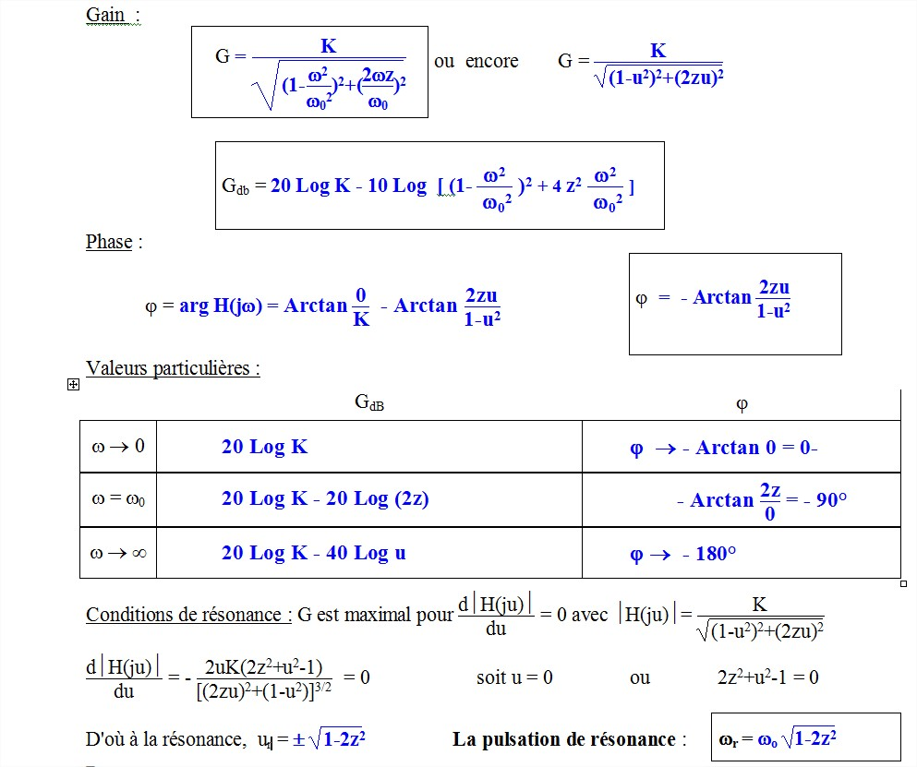
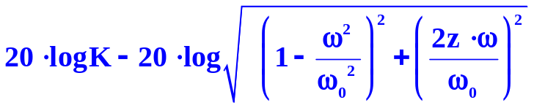



20

Slide 46
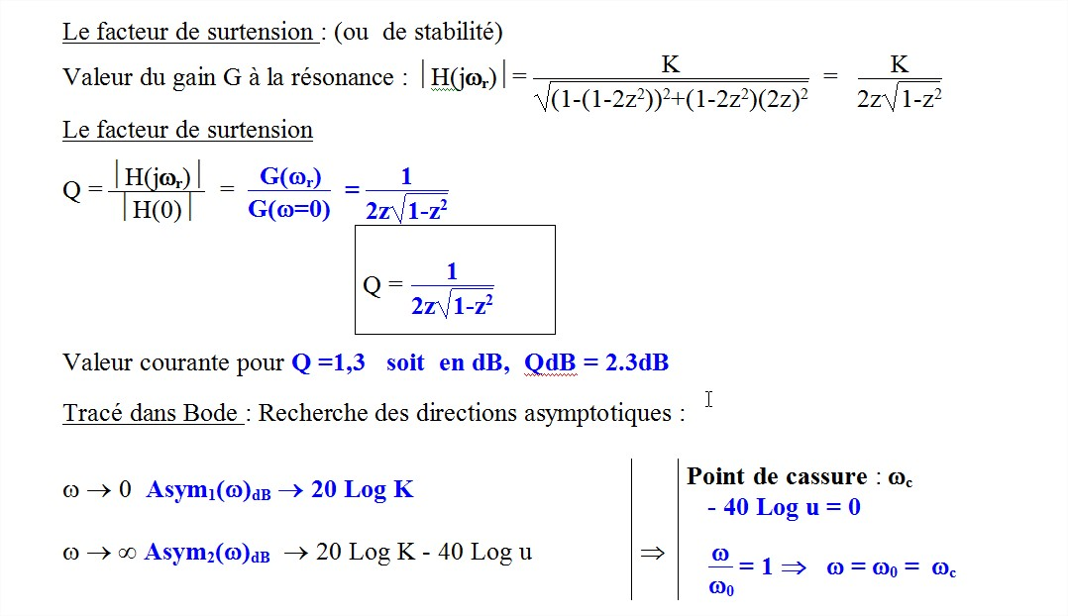


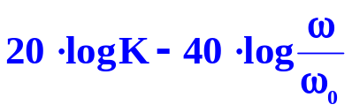

Slide 47
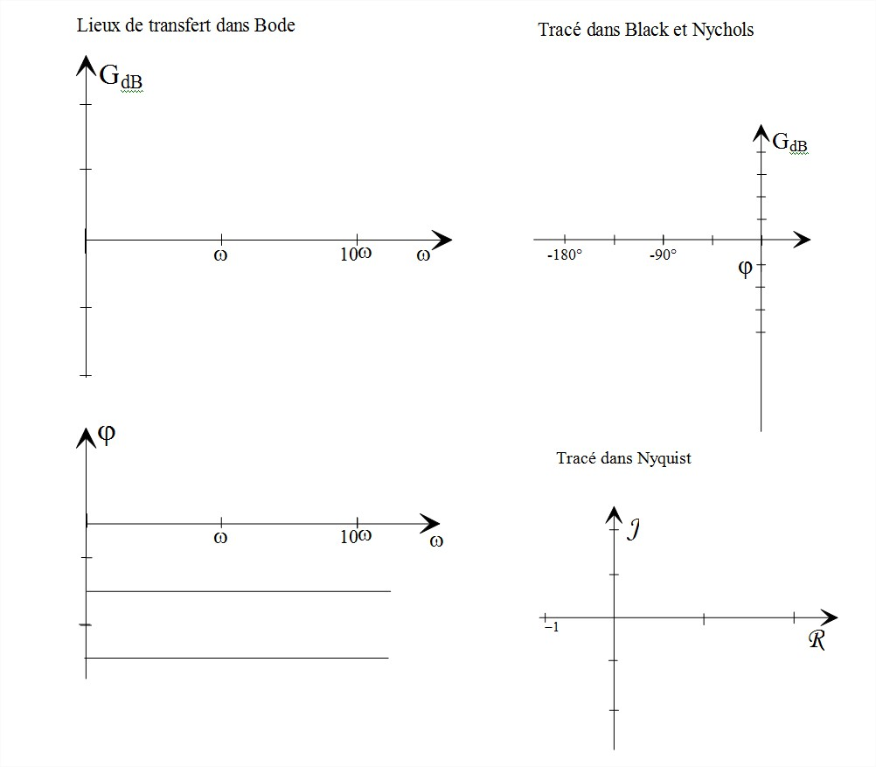
Cas z < 0,7
Pt de résonance
Cas z ≥ 0,7
Cas z ≥ 0,7
Diagramme asymptotique de gain
40
Q_{dB}
20log
1
Courbe de gain
20log(K)
2z
20
20log
1
2z
-40dB
0
ω_{r}
0
0
1 décade
Pts à calculer
z
0°
Exploiter les symétries
-90°
-180°
Diagramme asymptotique de phase

Slide 48
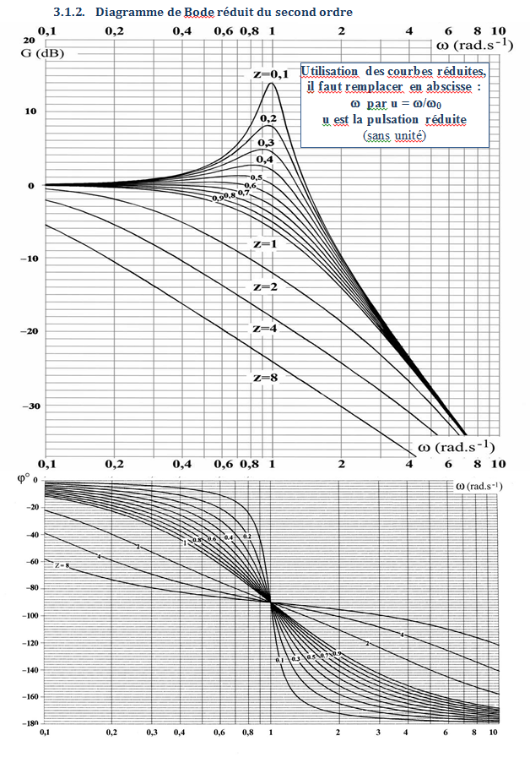
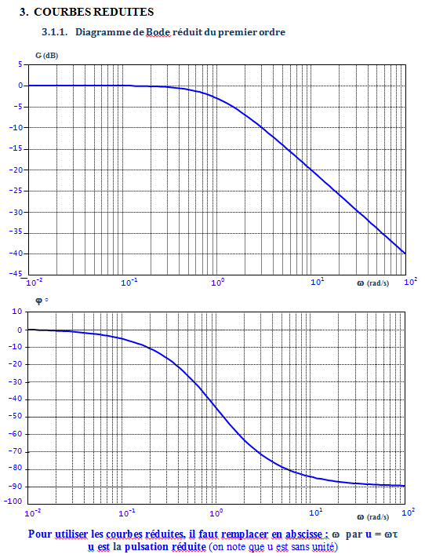
FIN

Slide 49
FIN

